Slide 1
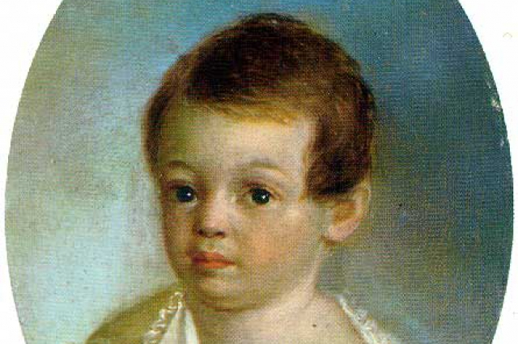
Угадай, кто изображён на этом портрете?
А. С. Пушкин

Slide 2
« Повести Белкина»
Тема: «Повести Белкина»: проблемы и герои
Цель: проанализировать повести, охарактеризовать героев, выявить основные проблемы каждой повести.
«… Написал я прозою несколько повестей, от которых Баратынский ржёт и бьётся», -
Так написал Пушкин в своём письме другу П. Плетнёву.
-О каких повестях идёт речь?

Slide 3
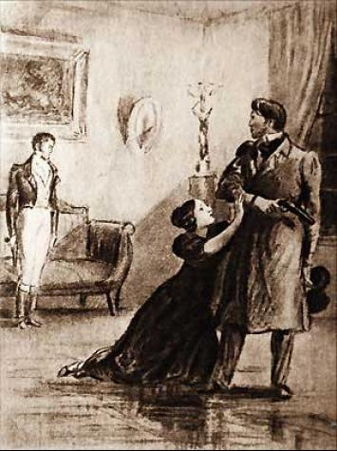
1
Стрелялись мы.
Баратынский
Я поклялся застрелить его по праву дуэли (за ним остался ещё мой выстрел).
Вечер на бивуаке

Slide 4
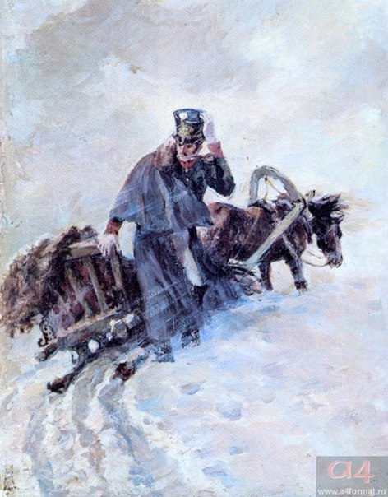
2
Кони мчат­ся по буг­рам,
Топ­чут снег глу­бо­кой...
Вот, в сто­рон­ке божий храм
Виден оди­но­кой.
Вдруг ме­те­ли­ца кру­гом;
Снег валит кло­ка­ми;
Чер­ный вран, сви­стя кры­лом,
Вьет­ся над са­ня­ми;
Вещий стон гла­сит пе­чаль!
Кони то­роп­ли­вы
Чутко смот­рят в темну даль,
Воз­ды­мая гривы...
Жуковский

Slide 5
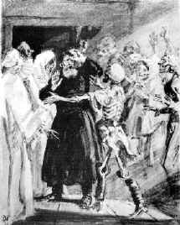
3
Не зрим ли каждый день гробов,
Седин дряхлеющей вселенной?
Державин

Slide 6
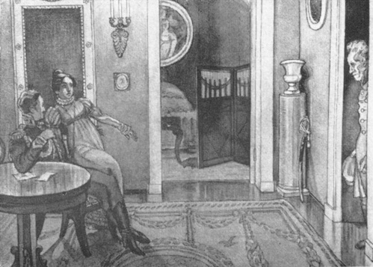
4
Коллежский регистратор,
Почтовой станции диктатор.
Князь Вяземский

Slide 7
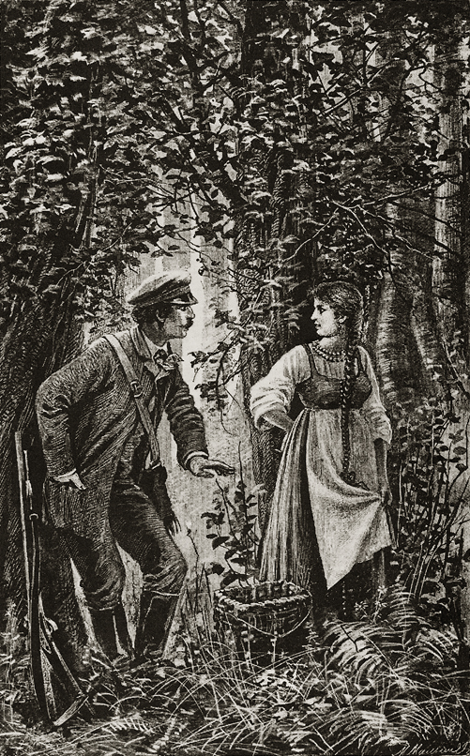
5
Во всех ты, Душенька, нарядах хороша.
Богданович

Slide 8
«Битва эрудитов»

Slide 9
Критерии:
5 этапов, каждый этап оценивается от 1 до 5 баллов.
Отвечают команды по очереди, в случае, если у команды нет ответа, право дать ответ предоставляется отстающей команде.

Slide 10
Разминка
Выстрел | Метель | Станционный смотритель | Гробовщик | Барышня крестьянка
Сильвио, Марья Гавриловна, Владимир Николаевич, Бурмин, Адриян Прохоров, Готлиб Шульц, Пётр Петрович Курилкин, Самсон Вырин, Дуня, ротмистр Минский, Алексей Берестов, Лиза Муромская, Настя.

Slide 11
Парад героев
Я стройная семнадцатилетняя девушка, считаюсь богатой невестою, многие хотели бы жениться на мне или женить своих сыновей. Я воспитана на французских романах и, следовательно, влюблена. Предмет, избранный мною, бедный армейский прапорщик, находящийся в отпуску в своей деревне.

Slide 12
2. Мне тридцать пять лет, угрюмость, крутой нрав, злой язык оказывает сильное влияние на окружающих. Я русский, но ношу иностранное имя. Некогда служил в гусарах, и даже счастливо; никто не знает причины, побудившей выйти меня в отставку и поселиться в бедном местечке, был активным участником освободительного движения и погиб, сражаясь за свободу Греции.

Slide 13
Красота моя всех поражала. Бывало, кто ни проедет, всякий похвалит, никто не осудит. Барыни дарили то платочки, то серёжками. Господа проезжие нарочно останавливались, будто бы пообедать аль отужинать, а в самом деле, чтоб на меня подоле поглядеть

Slide 14
Литературное домино
Расположить карточки с цитатами в том порядке, в каком они идут в повести.
Определить основные компоненты композиции повести.
(экспозиция, завязка, кульминация, развязка)
3. Определить тему и главную проблему повести.

Slide 15
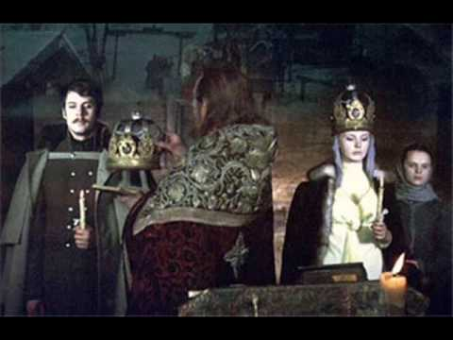
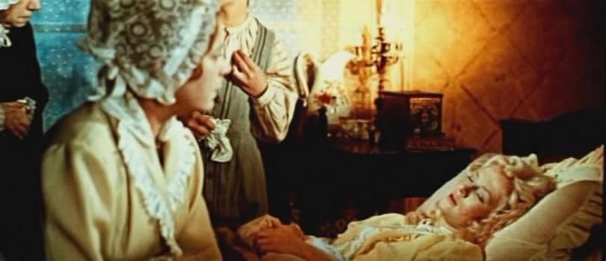
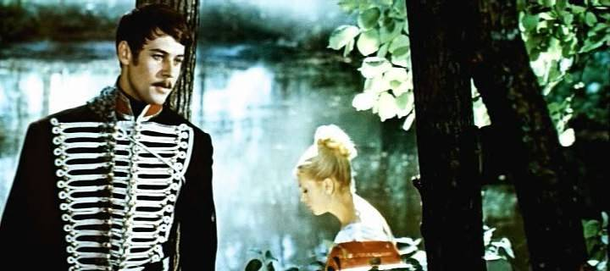

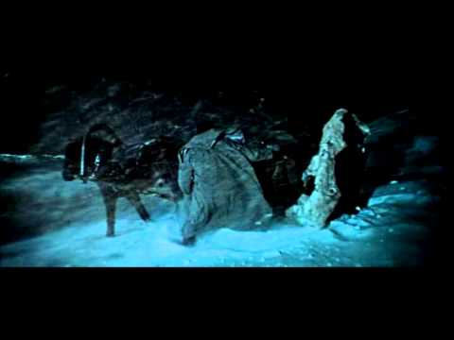
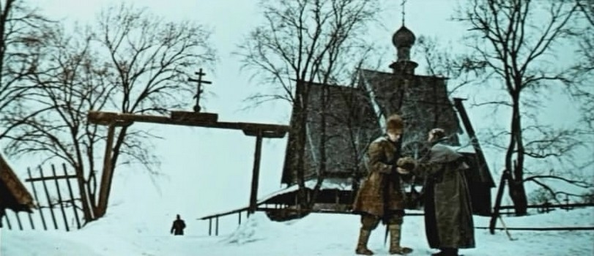
Знатоки

Slide 16
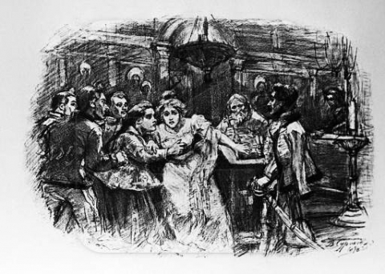
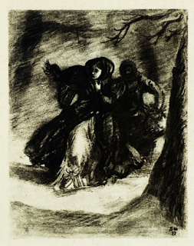
Знатоки

Slide 17
Редакторы - оформители
Разработать и нарисовать обложку для «Повестей Белкина» А.С. Пушкина

Slide 18
Домашнее задание
Дать письменный ответ на проблемный вопрос (по выбору):
1. Почему Лиза Муромская выдала себя за крестьянку Акулину?
2. Какую роль в повести «Барышня-крестьянка» играет антитеза?
(объём не менее 1- 1,5 стр., составить план ответа, тема в ответе на вопрос должна быть раскрыта полностью, фактический материал должен соответствовать основному тексту, последовательность изложения должна быть соблюдена).

Slide 19


